Slide 1
Fokkerij en Voortplanting
Dracht

Slide 2
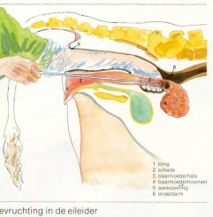
Bevruchting
Notes:
De bevruchting vindt plaats in de eileider.

Slide 3
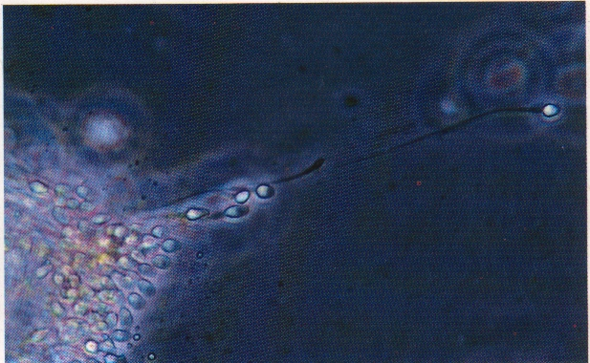
Dekking/ inseminatie
Notes:
Bij een dekking of inseminatie komt er sperma in de baarmoeder. Vaak bevat dit miljoenen zaadcellen. Terwijl er maar eentje nodig is.

Slide 4
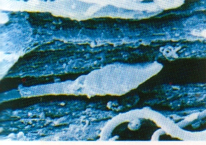
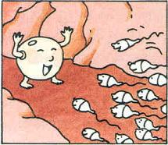
‘Zwemmen’
Notes:
De spermacellen moeten helemaal naar de eileider zwemmen. Onderweg vallen er al veel af. Bijvoorbeeld omdat ze geen goede staart hebben en daarom niet goed kunnen zwemmen. Ook kunnen ze de verkeerde kant op gaan. De baarmoeder heeft twee hoornen. Aan één kant is een eitje gesprongen (meestal, bij tweeling kan ook aan twee kanten).

Slide 5
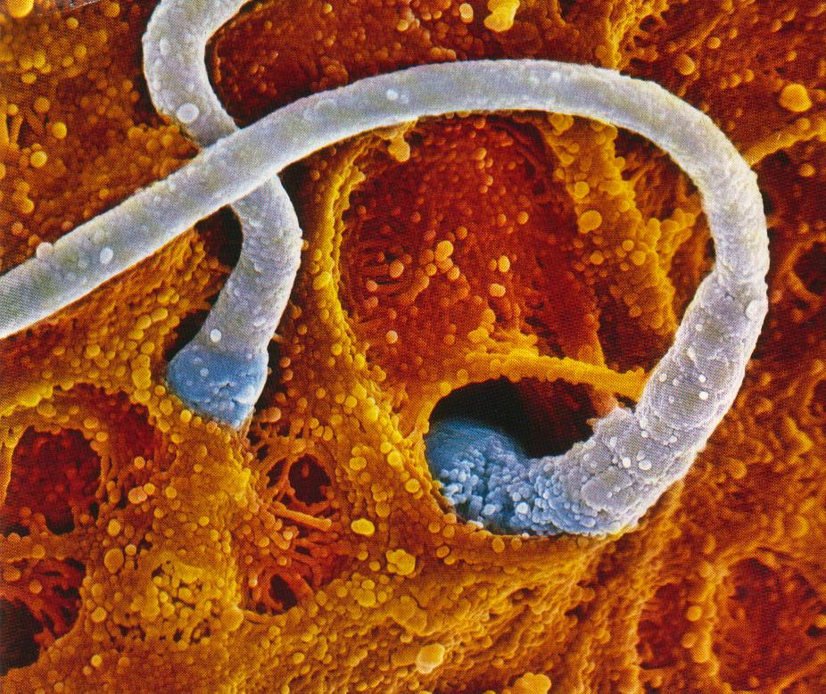
Laag afbreken
Notes:
De spermacellen moeten het eitje binnendringen. Hiervoor moeten ze eerst een laag afbreken. Ook nu vallen er weer heel veel spermacellen af.

Slide 6
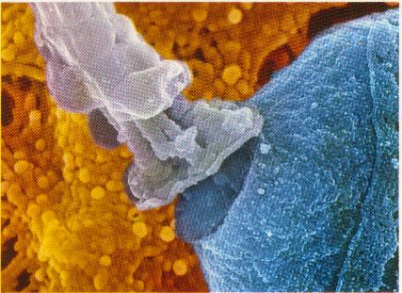
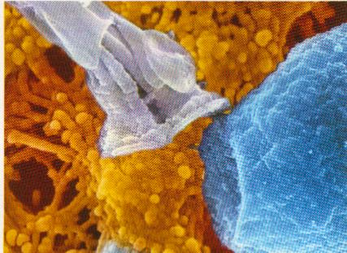
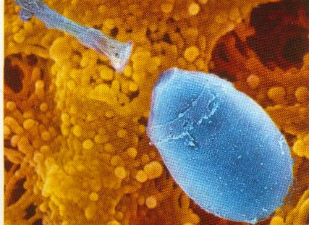
Binnendringen
Notes:
Als de spermacel binnen is, verliest hij zijn staart.

Slide 7
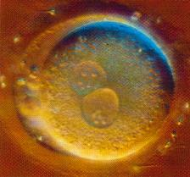
Bevruchting
Notes:
Als er bevruchting plaats vindt hebben eicel en zaadcel elkaar gevonden en vormen ze een embryo. Zowel de eicel als de zaadcel had erfelijke informatie bij zich. De informatie van vader en moeder zit nu in het embryo.

Slide 8
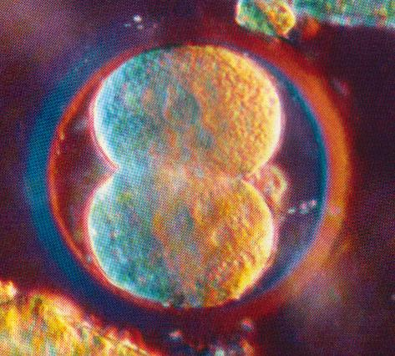
Deling
Notes:
Vervolgens moet er een deling plaatsvinden. Wij bestaan immers niet uit één cel, maar uit veeeeel meer.

Slide 10
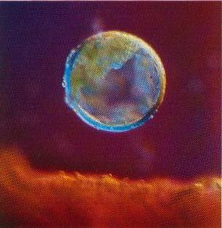
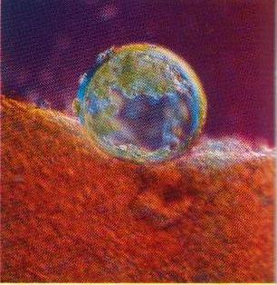
Innesteling1
Notes:
De eicel gaat op weg naar de baarmoeder waar hij eerst een beetje rondzwemt. Vanaf een week gaat hij zich proberen in te nestelen.

Slide 11
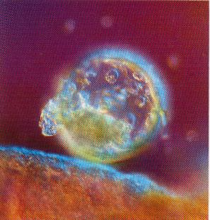
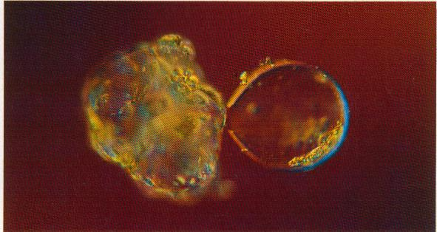
Innesteling2
Notes:
Op dag 18 is dit helemaal voltooid en maken het embryo en de baarmoederwand contact.

Slide 12
Ontwikkeling1
1-cellig = bevruchte eicel =
embryo
2-cellig stadium
4-cellig stadium

Slide 13
Ontwikkeling2
8- cellig stadium
Veelcellig – in de baarmoeder
1 cellaag dik blaasje

Slide 14
Ontwikkeling3
Cel differentiatie

Slide 15
Notes:
Er ontstaan vliezen en uiteindelijk ook contact met de moeder via de cotylodonen. De dooierzak is dan niet meer nodig.

Slide 16
Ontwikkeling4
Ontstaan neurale buis

Slide 17
Ontwikkeling5
Ontstaan welvelkolom
Ontstaan spieren

Slide 18
Ontwikkeling6
Huid
Zenuwstelsel
Wervelkolom
Darm
Lichaamsholte
4 weken – kieuwspleten, oog- en ooraanleg

Slide 19
4 weken, 1 cm

Slide 20
Ontwikkeling7
5 weken, aanleg poten

Slide 21
7 weken, 7 cm

Slide 22
Ontwikkeling8
8 weken, miniatuurkalf

Slide 23
9 weken, 9 cm

Slide 24
Ontwikkeling9
14 weken

Slide 25
Ontwikkeling10 22 weken

Slide 28
Verwerpen

Slide 29
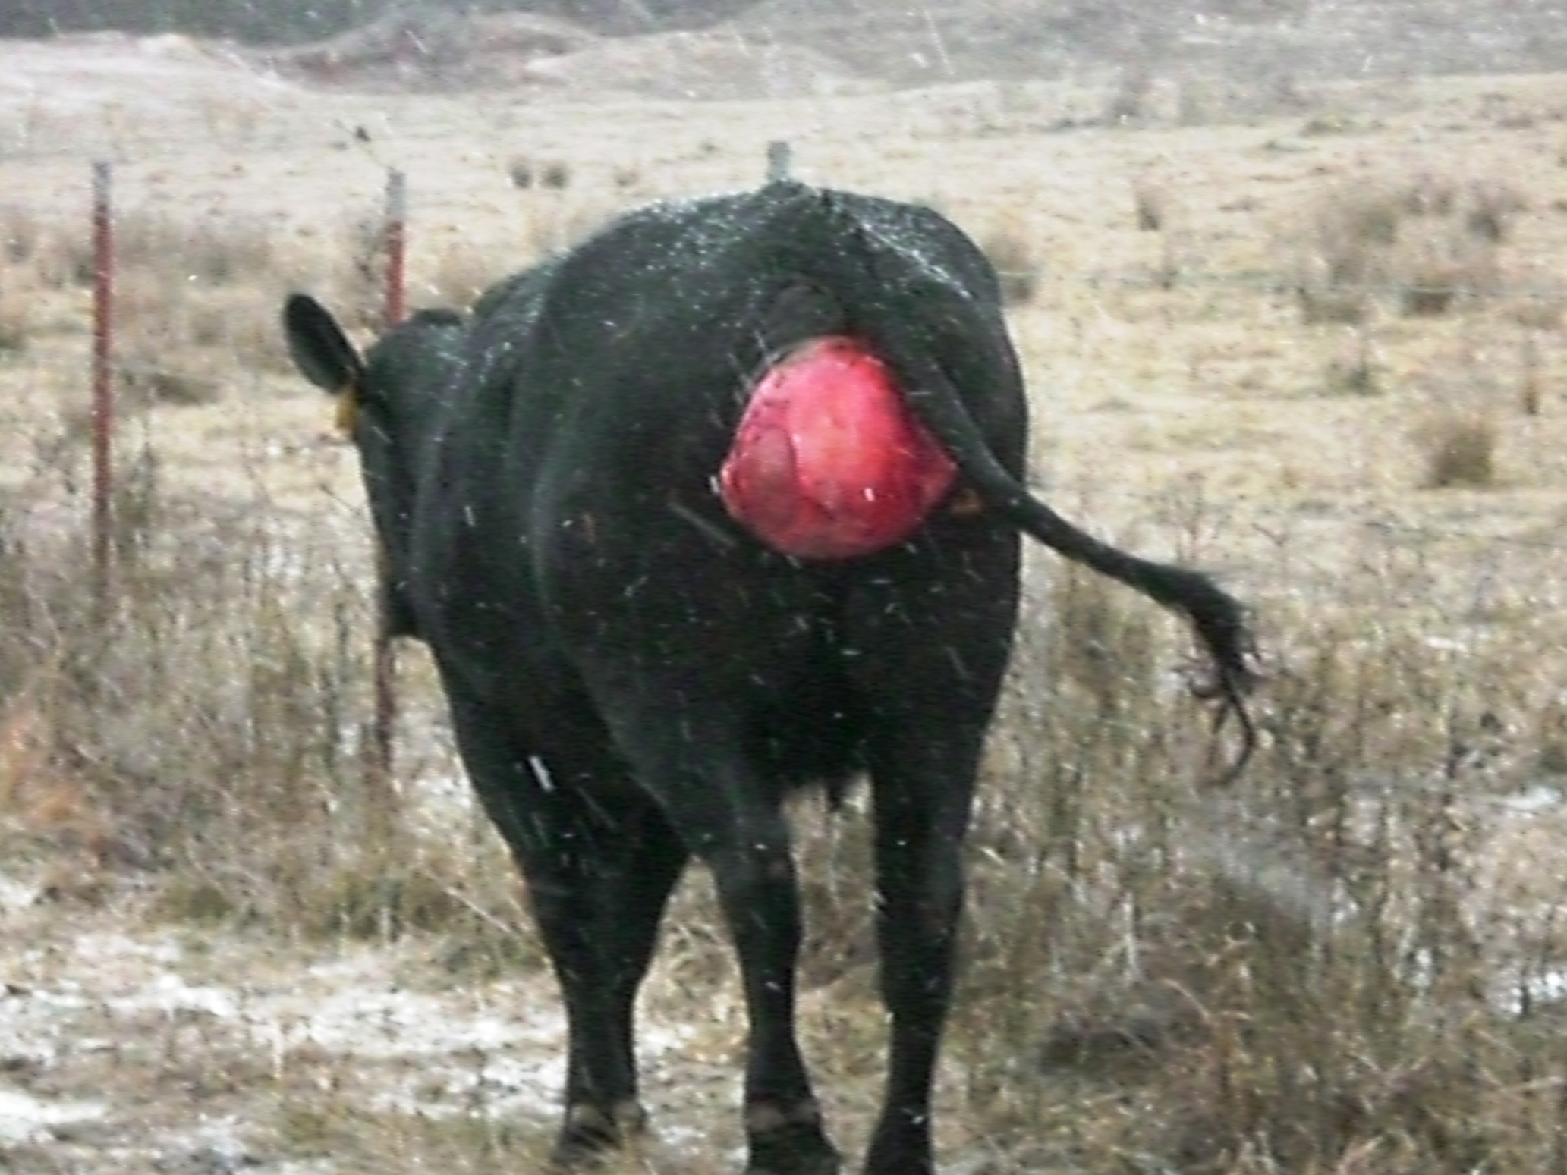
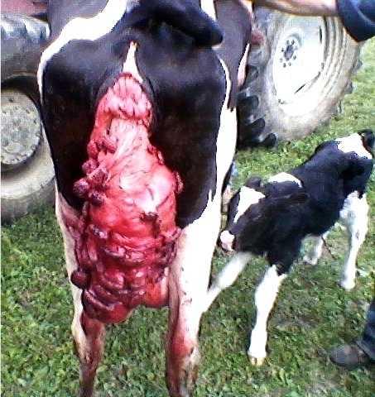
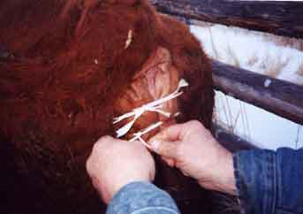
Prolaps

